Slide 1
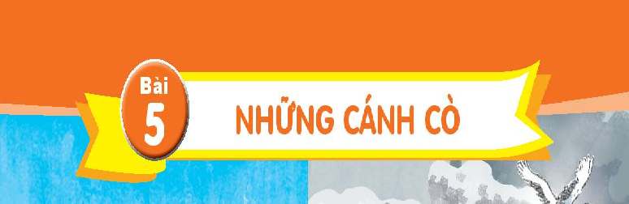
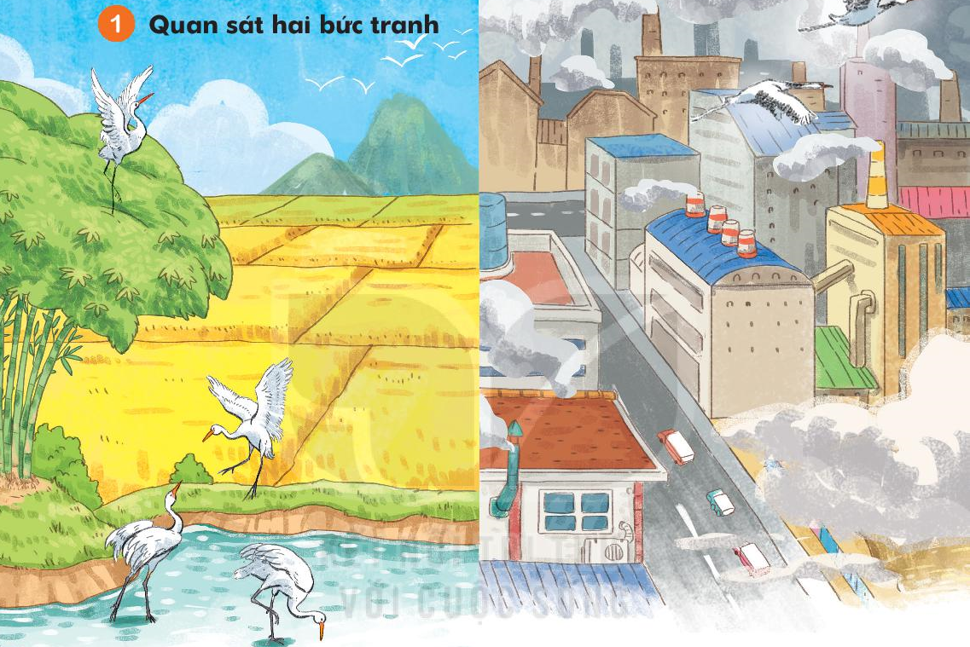

Slide 2
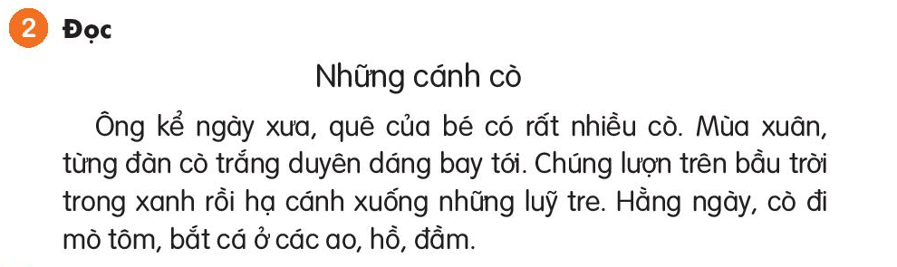
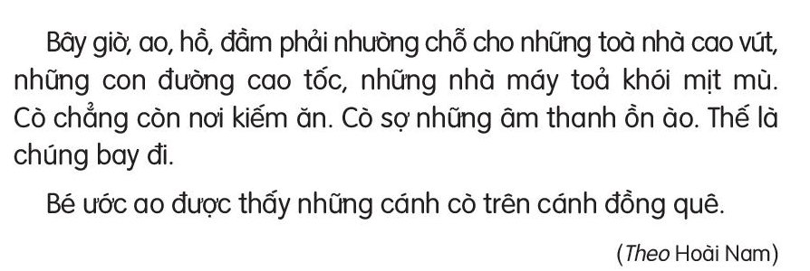
Từ ngữ: lũy tre, cao vút, cao tốc, mịt mù

Slide 3
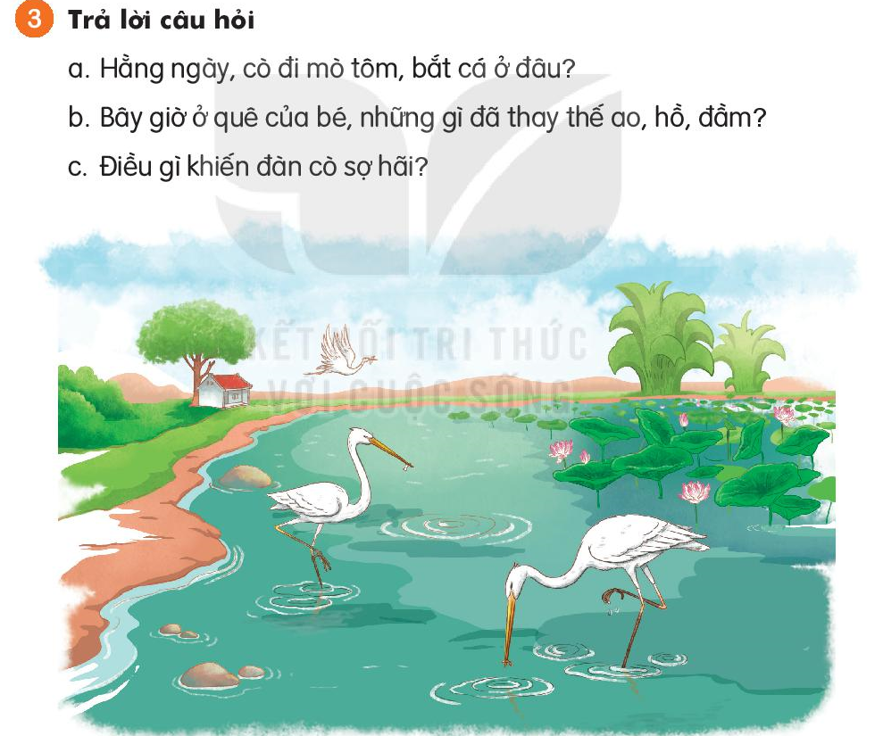

Slide 4
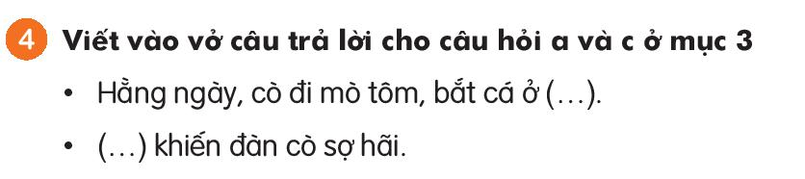

Slide 5
Hàng ngày, cò đi mò tôm, bắt cá ở các ao, hồ đầm lầy.
Những âm thanh ồn ào khiến cò sợ hãi

Slide 6
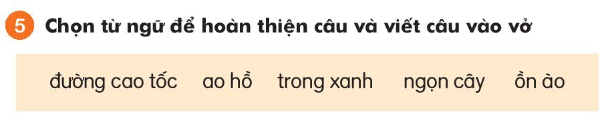
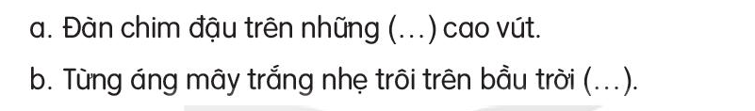

Slide 7
Từng đàn chim đậu trên những ngọn cây cao vút
Từng áng mây trắng đang nhẹ trôi trên bầu trời trong xanh

Slide 8
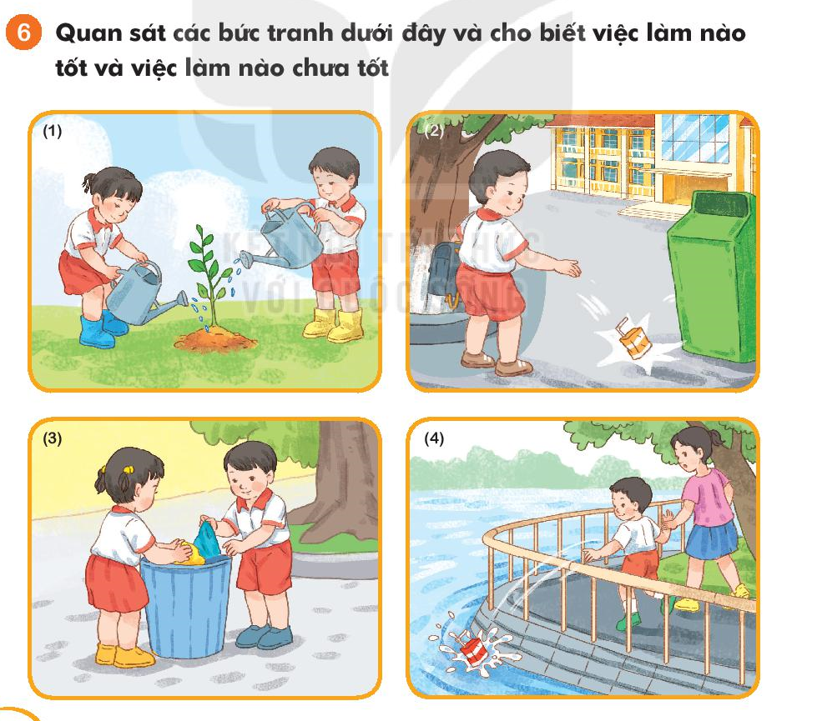

Slide 9
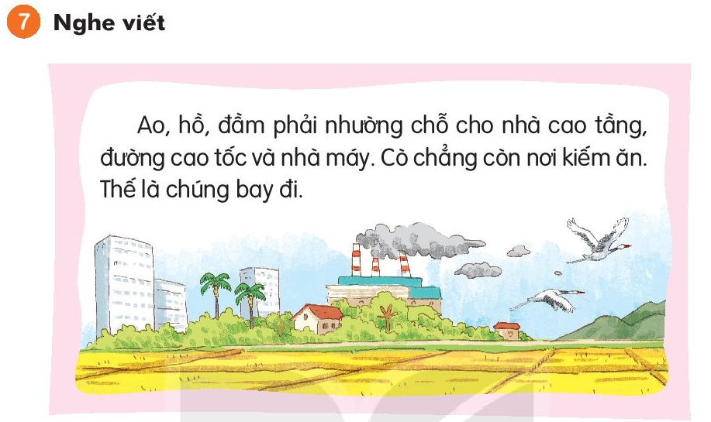

Slide 10
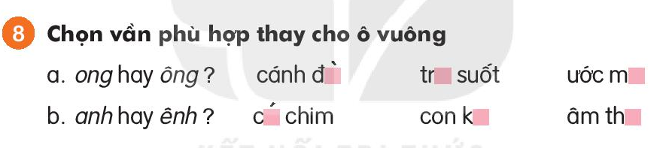

Slide 11
ong hay ông
Cánh đồng trong suốt ước mong
b) anh hay ênh
Cánh chim con kênh âm thanh

Slide 12
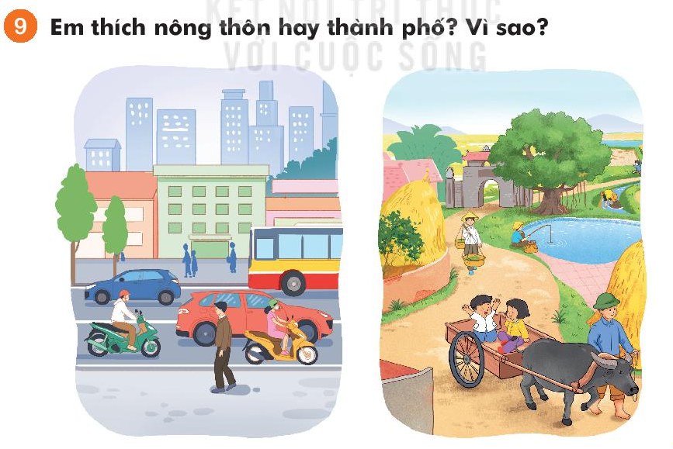

Slide 13







Củng cố - Dặn dò
- Nhận xét tiết học
Chuẩn bị bài sau:

